Slide 1
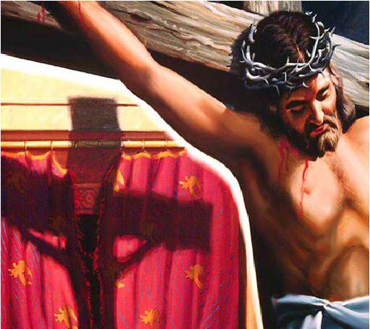
Lección 06
11 de noviembre 2023
MOTIVACIÓN Y PREPARACIÓN PARA LA MISIÓN
TEXTO CLAVE: Lucas 24:44
Escuela Sabática – 4° Trimestre de 2023

Slide 2
I. OBJETIVO: ¿Qué aprender?
Que, seas un discípulo preparado y cumple la misión por amor a Dios.
APRENDIZAJE POR NIVELES:
SABER entender que, el amor y la gratitud debe motivar para la obra misionera.
SENTIR el deseo de servir por amor a Dios.
HACER la decisión de hacer la obra misionera motivado por el amor de Dios.

Slide 3
EL MÉTODO, O ESTRATEGIA M.: ¿Cómo aprender?
¿Qué camino seguir con el alumno?
1° MOTIVA: ¿Qué debo SER?
Motivar el logro de una capacidad, un aprendizaje; a SER semejante a Cristo Jesús en su carácter.
2° EXPLORA: ¿Qué debo SABER?
Buscar información, con preguntas, procesarlo, comprender, sintetizar y generalizar.
3° APLICA: ¿Qué debo SENTIR?
Sentir el deseo de aplicar los conocimientos descubiertos en la vida.
4° CREA: ¿Qué debo HACER?.
Tomar la decisión de crear oportunidades para vivir lo aprendido y compartirlas.

Slide 4
LA ESTRATEGIA METODOLÓGICA.
¿Qué recomendación nos da Dios?
“La escuela sabática, cuando es bien dirigida, es uno de los grandes instrumentos de Dios para traer almas al conocimiento de la verdad. No es el mejor plan que solo los maestros hablen. Ellos deberían inducir a los miembros de la clase a decir los que saben. Y entonces el maestro, con pocas palabras y breves observaciones o ilustraciones debería imprimir la lección en sus mentes.” (Consejos sobre la Obra de la Escuela Sabática, 128)
“Cada ser humano, creado a imagen de Dios, está dotado de un facultad semejante a la del Creador: la individualidad, la facultad de pensar y hacer… que sean pensadores y no meros reflectores de los pensamientos de otros… dirigirlos a las fuentes de la verdad, a los campos abiertos a la investigación en la naturaleza y en la revelación.” (Educación 17)

Slide 5
II. MOTIVAR: ¿Cómo despertar interés y cómo enseñar?
Con preguntas motivadoras, presentando necesidades y casos de la vida:
¿Cuál debe ser la motivación para realizar la obra misionera?
¿Debemos estar preparado para testificar de Cristo?
¿Cuándo será poderosa la predicación del evangelio de Cristo?

Slide 6
III. EXPLORA: 1. ¿Cuál debe ser la motivación para realizar la obra misionera? Lucas 24:1- 12
El amor de Dios, nuestro Creador, nos ama, dio a su Hijo único para redimirnos; esa es la razón para predicar. El apóstol Pablo dijo: “Porque el amor de Cristo nos constriñe…” (2 Cor. 5:14)
Aquel día que resucitó nuestro Señor Jesucristo, las mujeres que fueron al sepulcro, tenía el amor de Dios en su ser; al escuchar la buena nueva de la resurrección de Cristo Jesús, llevaron la noticia a los apóstoles, aunque no todos creyeron. (Luc. 24:1-11)
Jesús, dio otra razón predicar la Buena Nueva; la muerte y la resurrección estaba en la profecía y registrada en las Escrituras, también lo que, en su nombre se predicara el arrepentimiento...”(Luc. 24:45-47)

Slide 7
2. ¿Debemos estar preparado para testificar de Cristo? Hechos 1:12- 26
Si, debemos estar preparados, como los apóstoles.
“En obediencia a la orden de Cristo, aguardaron en Jerusalén la promesa del Padre, el derramamiento del Espíritu.” (Hap 21) “Derramaré mi Espíritu sobre toda carne…” (Joel 2:28- 32)
“Estos días de preparación fueron días de profundo escudriñamiento del corazón. Los discípulos sentían la necesidad espiritual.” (Hap 22)
“Los discípulos oraron con intenso fervor pidiendo capacidad para encontrarse con los hombres, y en su trato diario hablar palabras que pudieran guiar a los pecadores a Cristo.” (Hap 21)

Slide 8
3. ¿Cuándo será poderosa la predicación del evangelio de Cristo? Hechos 2:1- 42
Cuando el Espíritu Santo pose en tu ser.
“Sobre los discípulos que esperaban y oraban vino el Espíritu con un plenitud que alcanzó a todo corazón. El ser Infinito se reveló con poder a su iglesia… Y bajo la influencia del Espíritu, las palabras de arrepentimiento y de confesión se mezclaban con cantos de alabanza por el perdón de pecados” (HAp 22).
“Con claridad y poder dio testimonio de la muerte y resurrección de Cristo: ‘Varones israelitas, oigan estas palabras: Jesús Nazareno… prendieron y mataron por mano de inicuos, crucificándole.” (Hap 23)

Slide 9
IV. APLICA: ¿Qué debo sentir al recibir estos conocimientos?
El deseo de ser dar testimonio de Cristo Jesús motivador por el amor de Dios, pero también bien preparados espiritualmente.
¿Deseas predicar motivado por amor?
¿Cuál es tu decisión?
V. CREA: ¿Qué haré para compartir esta lección la próxima semana? Crear oportunidades para compartir las buenas nuevas del evangelio de Cristo por amor a Dios y a los pecadores. Amén

Slide 10
Créditos
DISEÑO ORIGINAL
Lic. Alejandrino Halire Ccahuana
http://decalogo-janohalire.blogspot.com/p/escuela-sabatica.html
Distribución
Recursos Escuela Sabática ©
Para recibir las próximas lecciones inscríbase enviando un mail a:
www.recursos-biblicos.com
Asunto: Lecciones en Powerpoint
RECURSOS ADVENTISTAS
Recursos gratuitos
http://decalogo-janohalire.blogspot.com/
https://www.slideshare.net/ahalirecc
Recursos
Escuela Sabática

